Slide 1
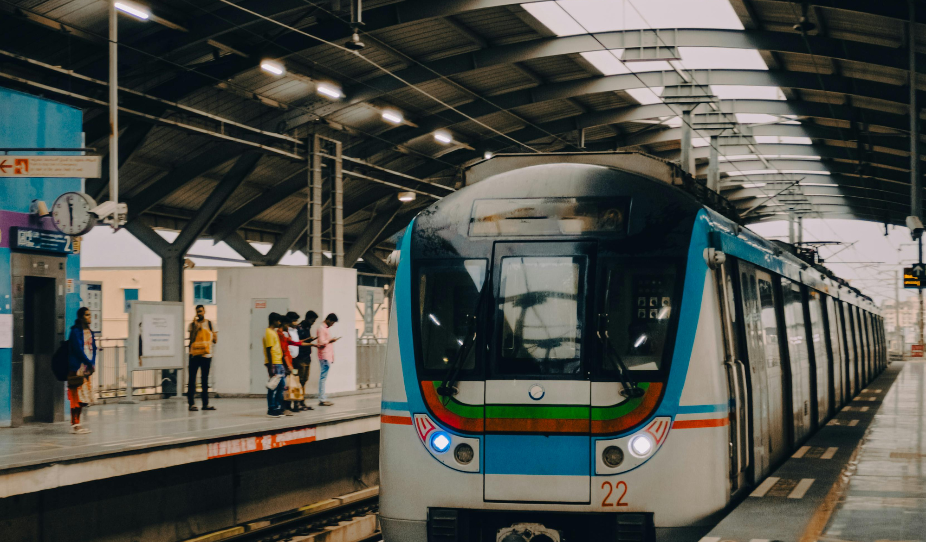

Xavfsiz muqobil metropoliten va poyezd
Yuldasheva Saida Murodjonovna

Slide 2
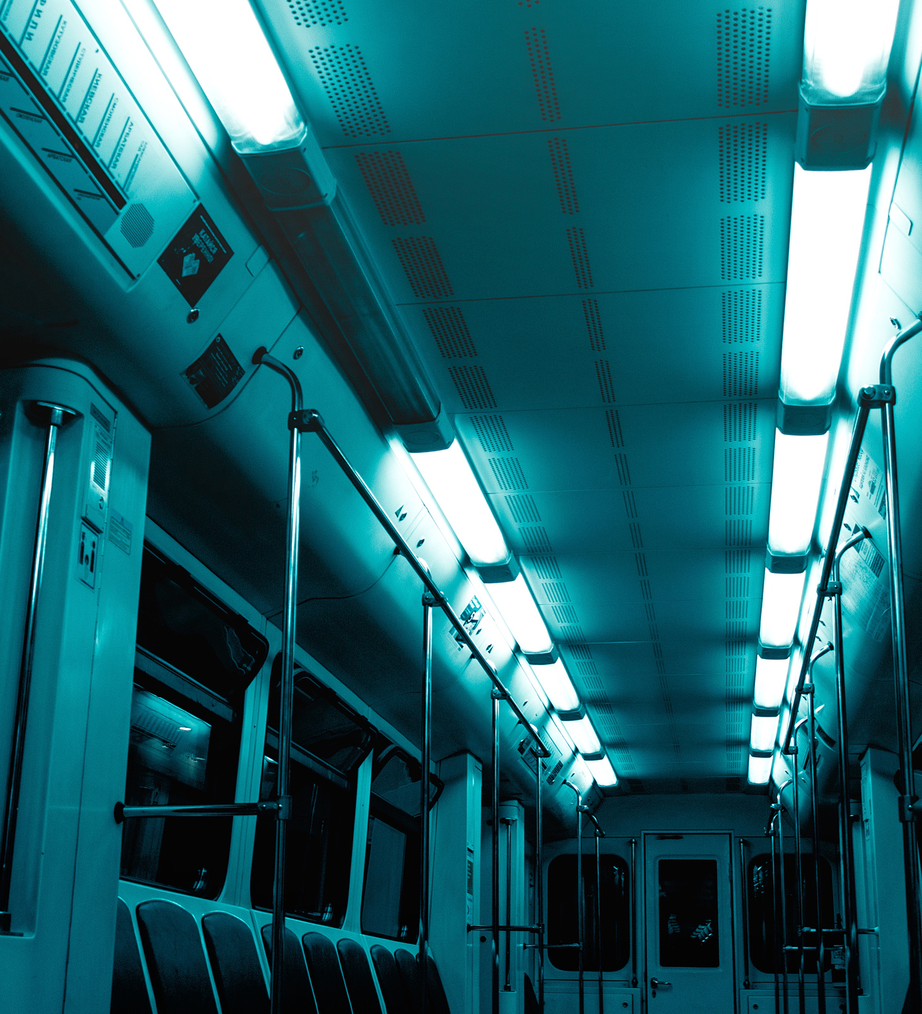
MAQSADI
Poyezdlar vagon elektr avariya vaqtida to’liq manbadan uzilgan holatda ham ichki vagonlarni yoritadi va xavfsizlikni ta’minlaydi.

Slide 3
Qorong’ulikda qolishning insonga ta’siri
1. Ruhiy va psixologik ta’sirlar:
2.Jismoniy ta’sirlar
Depressiya va tashvish
Ko‘rish gallyutsinatsiyalari
Stress va xavotir
Ko‘rish qobiliyatining o‘zgarish
Mushak va suyak zaiflashuvi
Qon bosimi va yurak faoliyatiga ta’sir

Slide 4
Metropoliten
ish vaqti soat 5:00 dan 24:00 gacha
metro yer usti yo’llari umumiy uzunligi 25,64 metr atrofida
uzunligi: 19,2 metr
kengligi: 2,7-2,75 metr
balandligi: 3,6-3,65 metr
hozirda 74 ta metropoliten poyezdlari bor
metro poyezdlari tezligi o’rtacha 40-45 km/soat

Slide 5

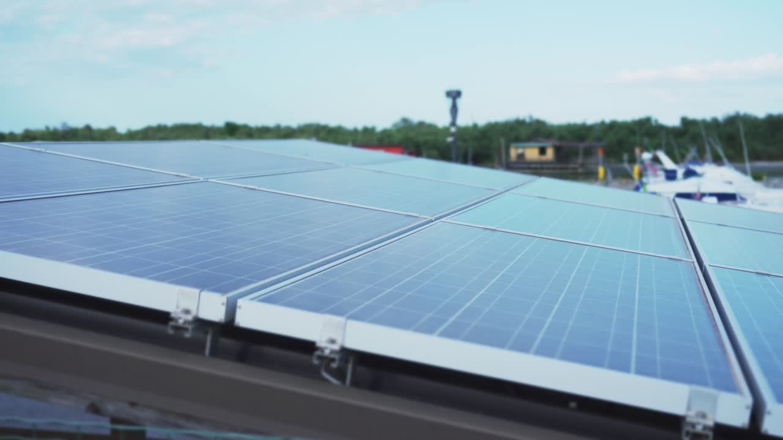
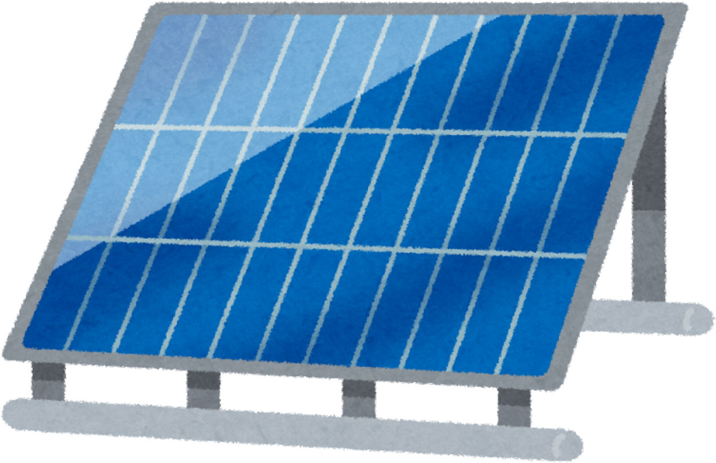
Quyosh paneli- quyosh elementlarini bir-biriga ulagan holda, Quyoshdan kelayotgan yorug'lik energiyasini elektr energiyasiga aylantirib beradigan qurilma. Amorf kremniyli quyosh elementlari odatda egiluvchan qoplamaga mahkamlanadi, kremniyli quyosh elementlari masofadan turib manba sifatida ishlatilganida old qismi qalin shisha qoplamalar bilan qoplanadi.

Slide 6
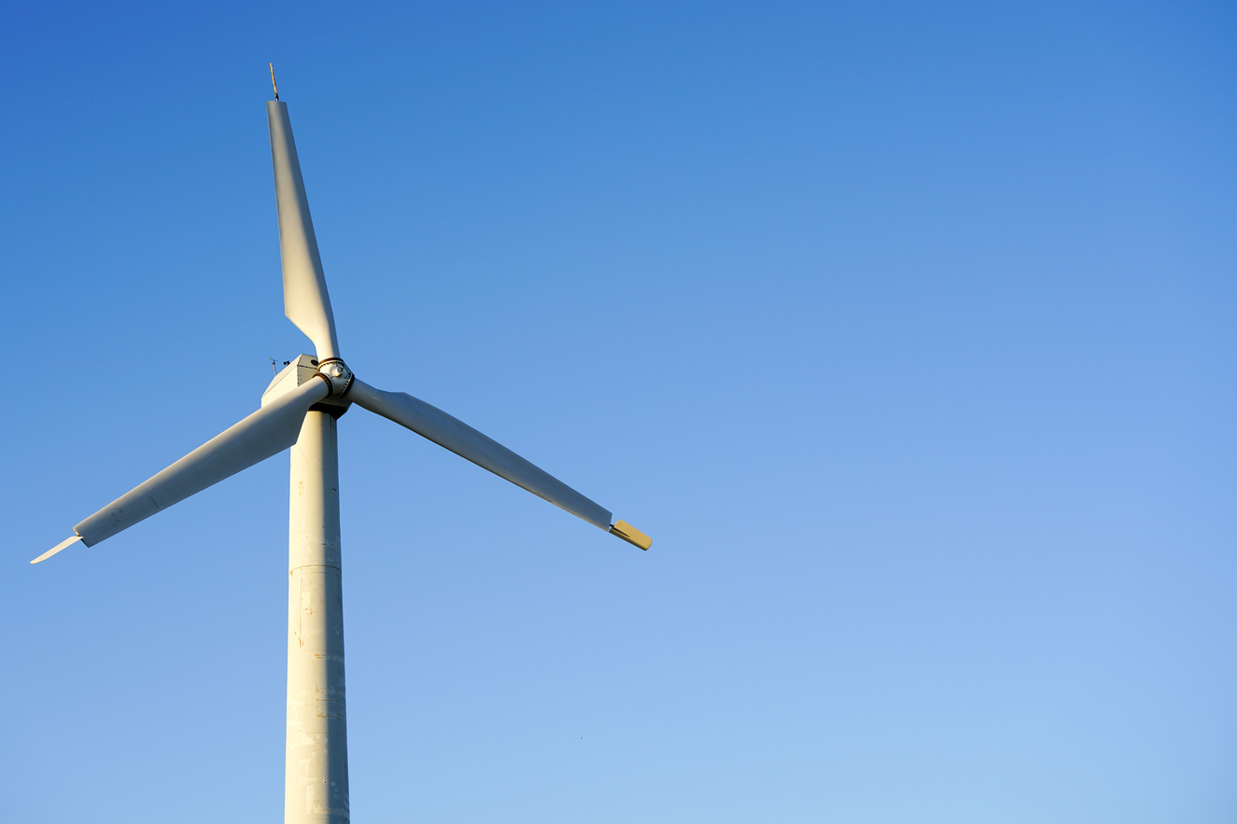
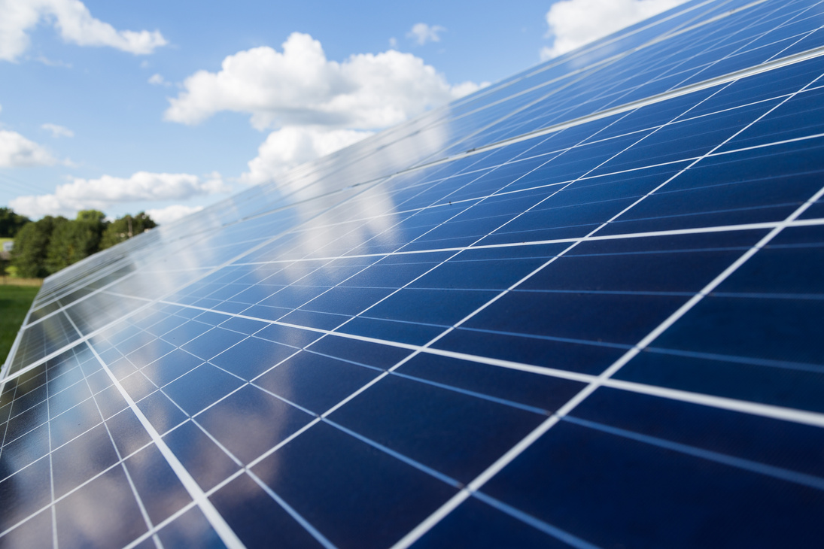
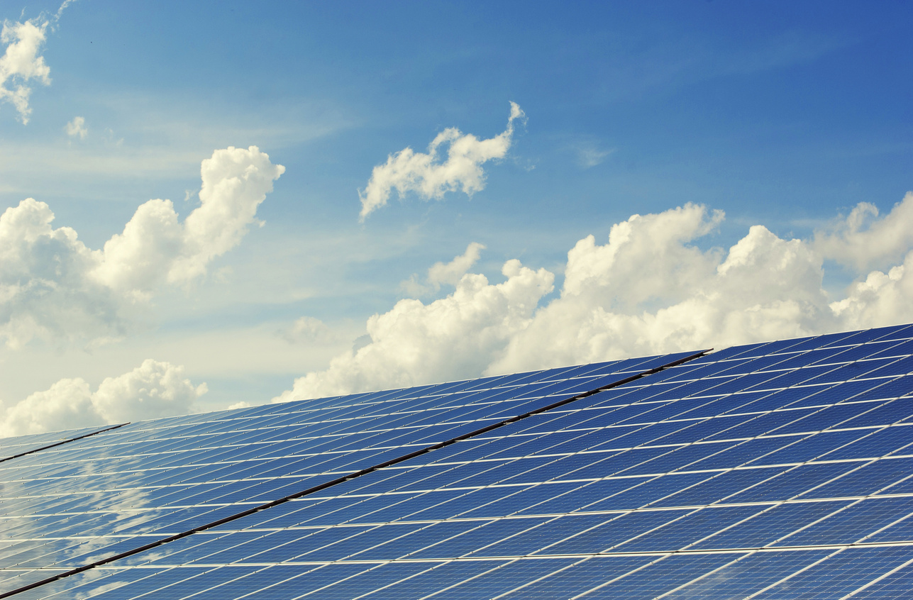
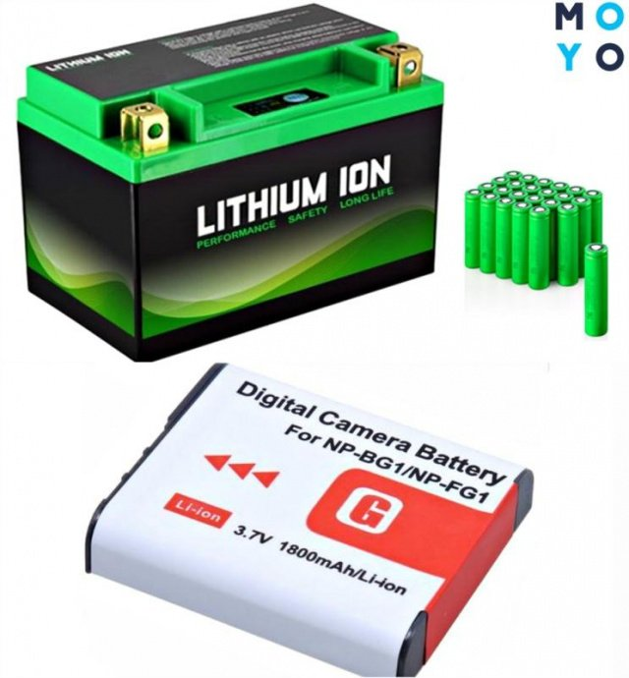
Texnik ko’rsatkichlar:
Shamol generatori
Egiluvchan quyosh paneli
Quyosh paneli
Litiy-ionli akkumulyator
1,8 kVt/soat 6 ta
4 ta shamol generatori har biri 250 Vt dan
19x2,7=51,3 m2 maydonga 1 m2 = 150 Vt dan 30 m2
20x5=100 m2 maydonga 1 m2 = 150 Vt dan

Slide 7
2
Afzalliklari va foyda:
1. Elektr avariya vaqtida poyezdlarni yoritish.
2. Generatorlarda texnik nosozlik vaqtida elektr-energiyadan foydalana olish.
3. Suv toshqini vaqtlarida elektr-energiyadan foydalana olish.
4. Qutqaruv kelguniga qadar elektr-energiyadan foydalana olish.
5. Qo’shimcha elektr energiya olish.
6. Kun davomida poyezdlarni yoritish.

Slide 8
Loyiha uchun sarf qilinadigan umumiy qiymat
Umumiy hisobda 146 mln so’m harajat

Slide 9
 | Texnik ko’rsatkichlar: | Elektr-energiya , kVt/soat | Elektr-energiya , kVt/kun | Elektr-energiya , kVt/yil
1 | Metro stansiyasi tomidagi quyosh paneli | 15 | 165 | 60.225
2 | shamol generatori | 1 | 19 | 6.935
3 | metro vagoni ustki qismidagi quyosh paneli | 4,5 | 31,5 | 11.497
4 | Jami: | 19,6 | 215,5 | 78.657

Slide 10
E’tiboringiz uchun rahmat!

